Slide 1
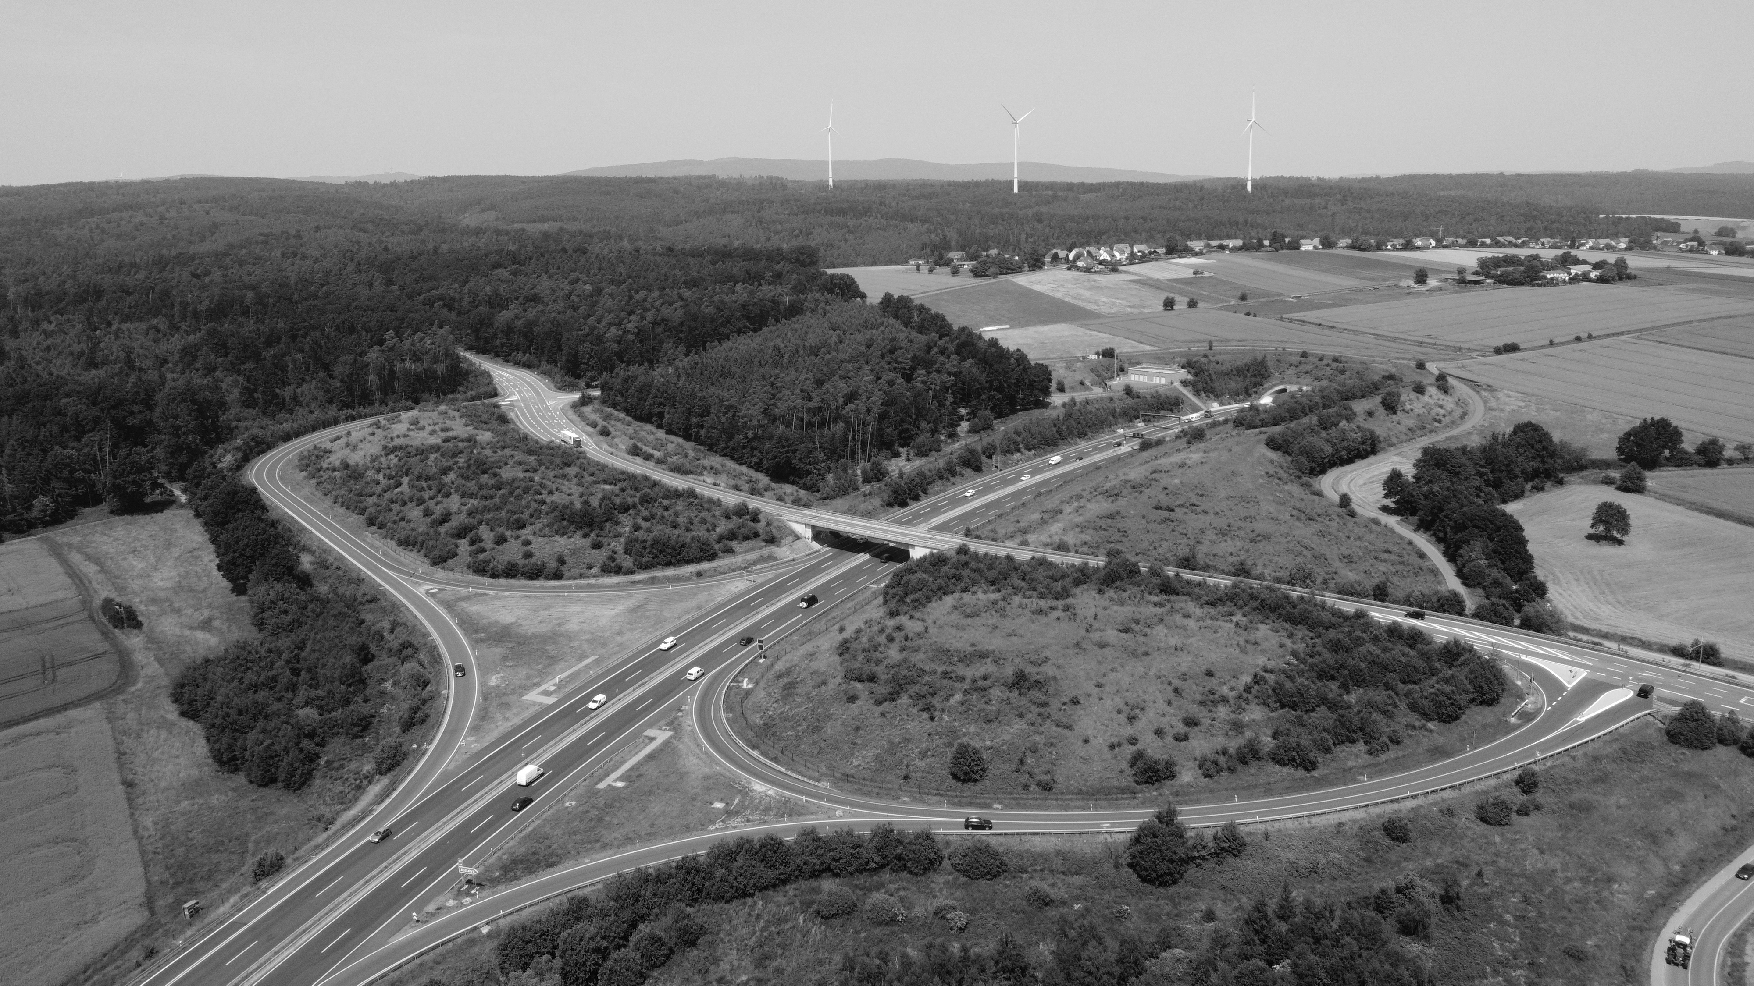
Regional werben
mit Wirkung -
Ihre Firma auf

Slide 2
Gezielt werben. Regional wirken. Erfolgreich sichtbar.
Haben Sie sich je gefragt, wie Sie mit Ihrer Werbung die richtige Zielgruppe erreichen und gleichzeitig Kosten sparen können? Ich haben die Lösung für Sie!
Mein regionales Nachrichtenportal nh24.de bietet Ihnen die Möglichkeit, Ihre Anzeigen und Banner preiswert zu schalten und dabei eine große Reichweite zu erzielen. Stellen Sie sich vor, Ihre Marke wird von Tausenden von lokalen Lesern gesehen – und das zu einem Bruchteil der Kosten, die andere Plattformen verlangen.
Warum nh24.de?
Hohe Reichweite: Nutzen Sie mein Netzwerk, um Ihre Botschaft direkt an die Menschen zu bringen, die in unserer Region sind und sich für Ihre Produkte oder Dienstleistungen interessieren.
Kosteneffizient: Schalten Sie Ihre Werbung ohne hohe Investitionen und erreichen Sie dennoch maximale Sichtbarkeit.
Zielgerichtete Ansprache: Erreichen Sie Ihre Zielgruppe auf einer Plattform, die sie regelmäßig nutzt und der sie vertraut.
Möchten Sie mehr darüber erfahren, wie Sie Ihre Werbung smart und effektiv gestalten können? Lassen Sie uns gemeinsam besprechen, wie wir Ihre Marke ins Rampenlicht rücken können!
Lassen Sie uns zusammenarbeiten, um Ihre Werbung zum Erfolg zu führen!
Ich berate Sie gerne.
Alexander Wittke
Inhaber -nh24.de-
Telefon 06691-9686107
werbung@nh24.de

Slide 3
Setzen Sie auf Sichtbarkeit, Vertrauen und Reichweite
Mit Werbung auf nh24.de, einem der reichweitenstärksten regionalen Nachrichtenportale in Nordhessen, erreichen Sie genau die Menschen, die Ihre Produkte und Dienstleistungen interessieren – direkt, effektiv und ohne Streuverluste.

Slide 4
Was Ihnen nh24.de bietet:
🟦 Starke Reichweite in der Region:
Über 10.000.000 Millionen Seitenaufrufe jährlich
Mehr als 30.000 Follower auf Facebook
Über 14.000 Follower auf Instagram
Ein aktiver WhatsApp-Kanal

Slide 5
Sichtbare Werbung auf jedem Endgerät
🟦 Mobile first – für maximale Sichtbarkeit:
Die Website von nh24 ist optimal für Mobilgeräte gestaltet – denn über 80 Prozent der Leserinnen und Leser nutzen Smartphone oder Tablet. Ihre Anzeige wird also immer prominent sichtbar – ohne Pop-ups oder störende Werbeformate.
🟦 Werbung mit Klarheit und Qualität:
nh24.de verzichtet bewusst auf Pagepeel-Werbung, Affiliate-Links und Native Advertising. Das bedeutet: Ihre Werbung steht für sich – klar erkennbar, transparent platziert und professionell eingebunden.

Slide 6
Ihre Vorteile im Überblick:
✅ Regional, zielgerichtet werben
✅ Hohe Sichtbarkeit durch treue Leserschaft
✅ Große Sozial-Media-Reichweite zur Verstärkung
✅ Flexible Werbeformate und faire Preise
✅ Persönliche Beratung und schnelle Umsetzung

Slide 7
Ihre Werbung – emotionale Ansprache Ihrer Kundinnen und Kunden
Ob Bannerplatzierung, Aktionen, Veranstaltungswerbung oder Imagekampagne – auf nh24.de bekommen Sie keine Massenvermarktung, sondern eine maßgeschneiderte Lösung für Ihre Marke. Präsentieren Sie Ihr Unternehmen dort, wo die Menschen täglich lesen, klicken, teilen – und dem Sie vertrauen.
📩 Lassen Sie sich unverbindlich beraten – gemeinsam entwickeln wir ein passendes Werbekonzept für Ihre Ziele!

Slide 8
Erfolgreichen Online-Werbung
Positionierung | Größe | Tagespreis
Top-Banner | 1100px x 300px | 45 EUR
Banner über Slider | 533px x 200px | 32 EUR
Banner im dreier Block auf Startseite Banner über gesamte Breite | 500px x 500px 1100px x 300px | 15 EUR 20 EUR
Banner im Text | 1100px x 300px | 35 EUR
Banner unter Text | 1100px x 300px | 25 EUR
Rabatte
52 Wochen: 20 %
24 Wochen: 15 %
12 Wochen: 10 %
Mindestbuchung je Banner 14 Tage | Preise netto, zuzüglich Mehrwertsteuer.

Slide 9
PR-Text-Veröffentlichung
(Textanzeige und Stellanzeigen im Text)
Vorteile Ihrer Werbung:
Ihr Thema im redaktionellen Layout auf nh24.de
hohe Akzeptanz und Glaubwürdigkeit
individuelle Verlinkungen wie bei Bannern möglich
Integration von Fotos und Videos sowie Sozial-Media möglich
dauerhafte Auffindbarkeit über Suchfunktion auf nh24.de und in Suchmaschinen
Veröffentlichung auf den nh24-Seiten bei Facebook und Instagram gegen Aufpreis möglich

Slide 10
PR-Text-Veröffentlichung
PR-Text und Stellenanzeigen (Textanzeige) werden fertig angeliefert: 300 EUR
PR-Text von nh24 inkl. Text- und Fotoerstellung: 500 EUR
Zusätzlicher Post auf Facebook und Instagram 150 EUR
(rund 45.000 Follower) | Alle Preise netto, zuzüglich Mehrwertsteuer.

